Slide 1


Tiết 1
Notes:
Thiết kế: Hương Thảo – Zalo 0972.115.126. Các nick khác đều là giả mạo, ăn cắp chất xám.
Facebook: https://www.facebook.com/huongthaoGADT

Slide 2

Notes:
Không có âm thanh, cuộc sống của chúng ta sẽ không những tẻ nhạt và còn rất nhiều điều bất tiện. Vậy âm thanh có vai trò như thế nào trong cuộc sống? Bài học hôm nay sẽ giúp các em tìm hiểu điều đó!

Slide 3
Hoạt động 1: Vai trò của âm thanh trong cuộc sống

Slide 4
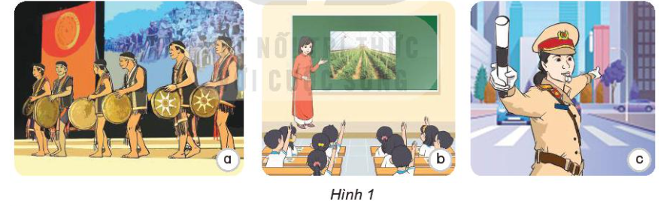
1. Quan sát hình 1 SGK và nêu những ích lợi của âm thanh đối với con người.
Notes:
Thiết kế: Hương Thảo – Zalo 0972.115.126. Các nick khác đều là giả mạo, ăn cắp chất xám.
Facebook: https://www.facebook.com/huongthaoGADT

Slide 5


Thống nhất ý kiến về những ích lợi của âm thanh từ quan sát hình 1
Nêu thêm ví dụ khác về ích lợi của âm thanh.
Ghi ý kiến của nhóm vào bảng phụ.

Slide 6
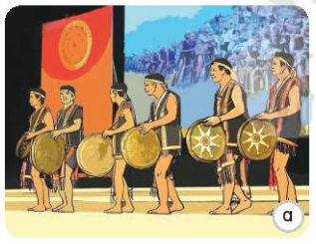
Âm thanh giúp giải trí (tiếng chiêng, trống)

Slide 7
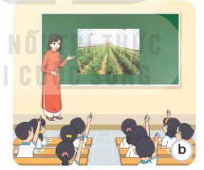
Âm thanh giúp chúng ta học tập
Notes:
Thiết kế: Hương Thảo – Zalo 0972.115.126. Các nick khác đều là giả mạo, ăn cắp chất xám

Slide 8
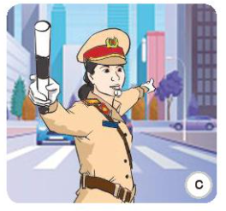
Âm thanh giúp chúng ta nghe hiệu lệnh của cảnh sát giao thông.

Slide 9

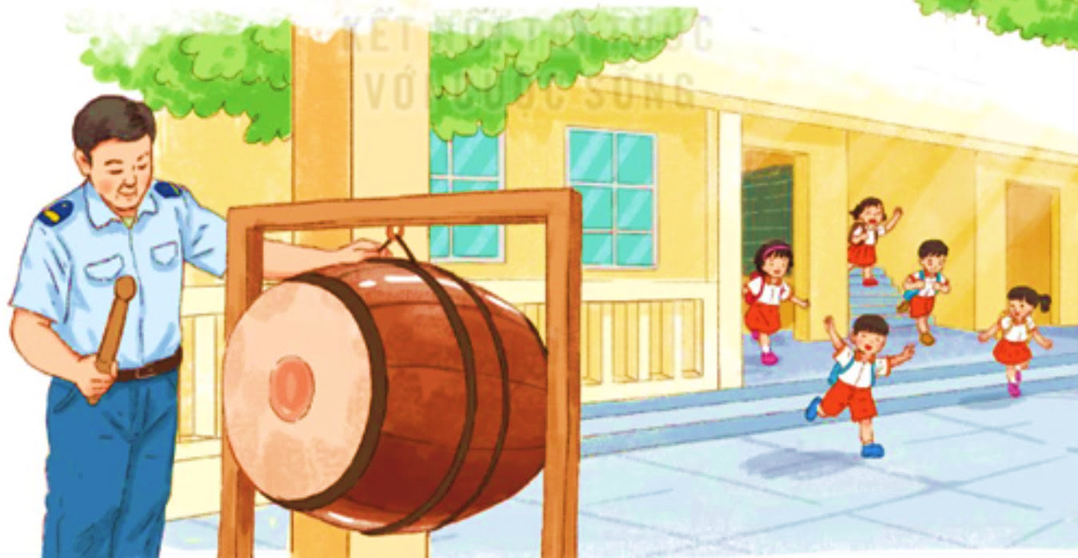

VD khác:
Âm thanh giúp báo hiệu (tiếng trống)
Notes:
Thiết kế: Hương Thảo – Zalo 0972.115.126. Các nick khác đều là giả mạo, ăn cắp chất xám.
Facebook: https://www.facebook.com/huongthaoGADT

Slide 10

VD khác:
Âm thanh giúp chúng ta nói chuyện

Slide 11

VD khác:
Âm thanh giúp chúng ta báo hiệu những nguy hiểm cần tránh.
Notes:
Thiết kế: Hương Thảo – Zalo 0972.115.126. Các nick khác đều là giả mạo, ăn cắp chất xám.
Facebook: https://www.facebook.com/huongthaoGADT

Slide 12


VD khác:
Âm thanh giúp truyền tin.

Slide 13


Âm thanh mang lại nhiều ích lợi trong cuộc sống của chúng ta. Nhờ có âm thanh, chúng ta có thể nói chuyện được với nhau; nghe được những bài hát, bản nhạc; học tập; truyền tin; báo hiệu những nguy hiểm cần tránh,…
Notes:
Thiết kế: Hương Thảo – Zalo 0972.115.126. Các nick khác đều là giả mạo, ăn cắp chất xám.
Facebook: https://www.facebook.com/huongthaoGADT

Slide 14



1. Những người khiếm thính không nghe được âm thanh gặp khó khăn gì trong cuộc sống? Hãy đề xuất cách giúp họ vượt qua khó khăn này.

Slide 15


Những khó khăn của người khiếm thính không nghe được mọi người đang nói gì, không nghe được ca nhạc, không nghe được cô giáo giảng bài,…
Notes:
Thiết kế: Hương Thảo – Zalo 0972.115.126. Các nick khác đều là giả mạo, ăn cắp chất xám

Slide 16
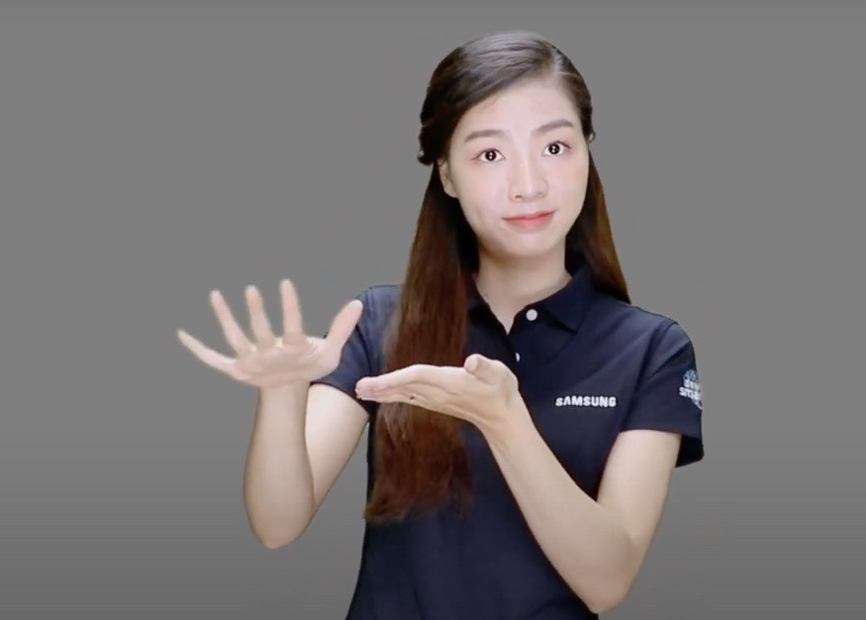
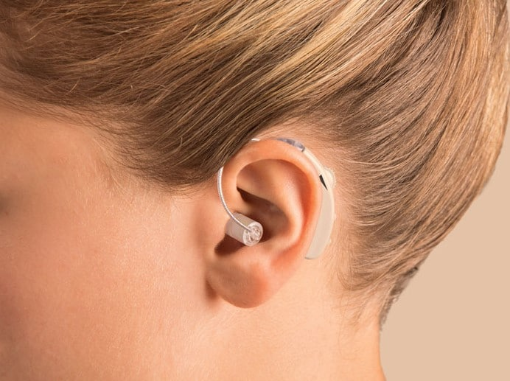
Cách giúp người khiếm thính
Ra hiệu bằng cử chỉ
Đeo máy trợ thính

Slide 17

Cách giúp người khiếm thính
Viết ra giấy nếu người đó biết chữ

Slide 18
2. Âm nhạc giúp ích lợi gì cho em? Em biết những loại nhạc cụ nào?

Slide 19
Hoạt động 2: Tìm hiểu cách làm một số nhạc cụ phát ra âm thanh.
Notes:
Thiết kế: Hương Thảo – Zalo 0972.115.126. Các nick khác đều là giả mạo, ăn cắp chất xám.
Facebook: https://www.facebook.com/huongthaoGADT

Slide 20
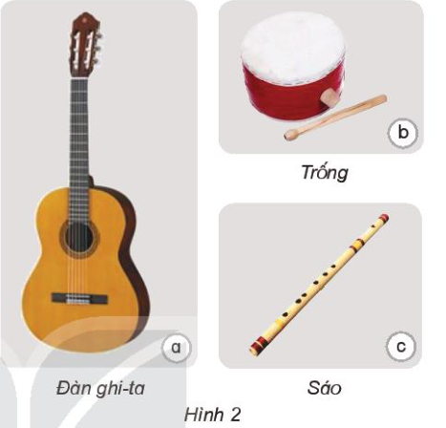
1. Sử dụng đàn ghi-ta, sáo, trống (Hình 2) và làm chúng phát ra âm thanh. Bộ phận nào ở mỗi nhạc cụ phát ra âm thanh?

Slide 21
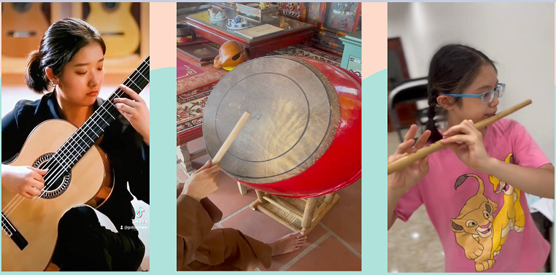

Slide 22
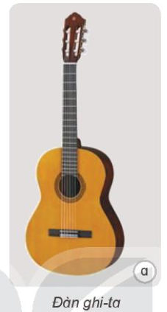
Bộ phận phát ra âm thanh
Dây đàn
Notes:
Thiết kế: Hương Thảo – Zalo 0972.115.126. Các nick khác đều là giả mạo, ăn cắp chất xám

Slide 23
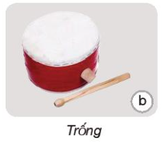
Bộ phận phát ra âm thanh
Mặt trống

Slide 24
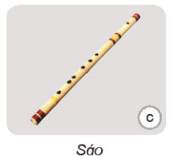
Bộ phận phát ra âm thanh
Cột không khí trong sáo

Slide 25

Các nhóm thu thập thông tin về một số nhạc cụ và ghi kết quả vào bảng phụ (theo mẫu dưới đây). Sau 5 phút nhóm nào nêu được nhiều nhạc cụ nhất thì các thành viên của nhóm đó là nhà thông thái.
Tên nhạc cụ | Cách làm phát ra âm thanh | Bộ phận phát ra âm thanh
Notes:
Thiết kế: Hương Thảo – Zalo 0972.115.126. Các nick khác đều là giả mạo, ăn cắp chất xám.
Facebook: https://www.facebook.com/huongthaoGADT

Slide 26

Notes:
Thiết kế: Hương Thảo – Zalo 0972.115.126. Các nick khác đều là giả mạo, ăn cắp chất xám.
Facebook: https://www.facebook.com/huongthaoGADT

